Slide 1

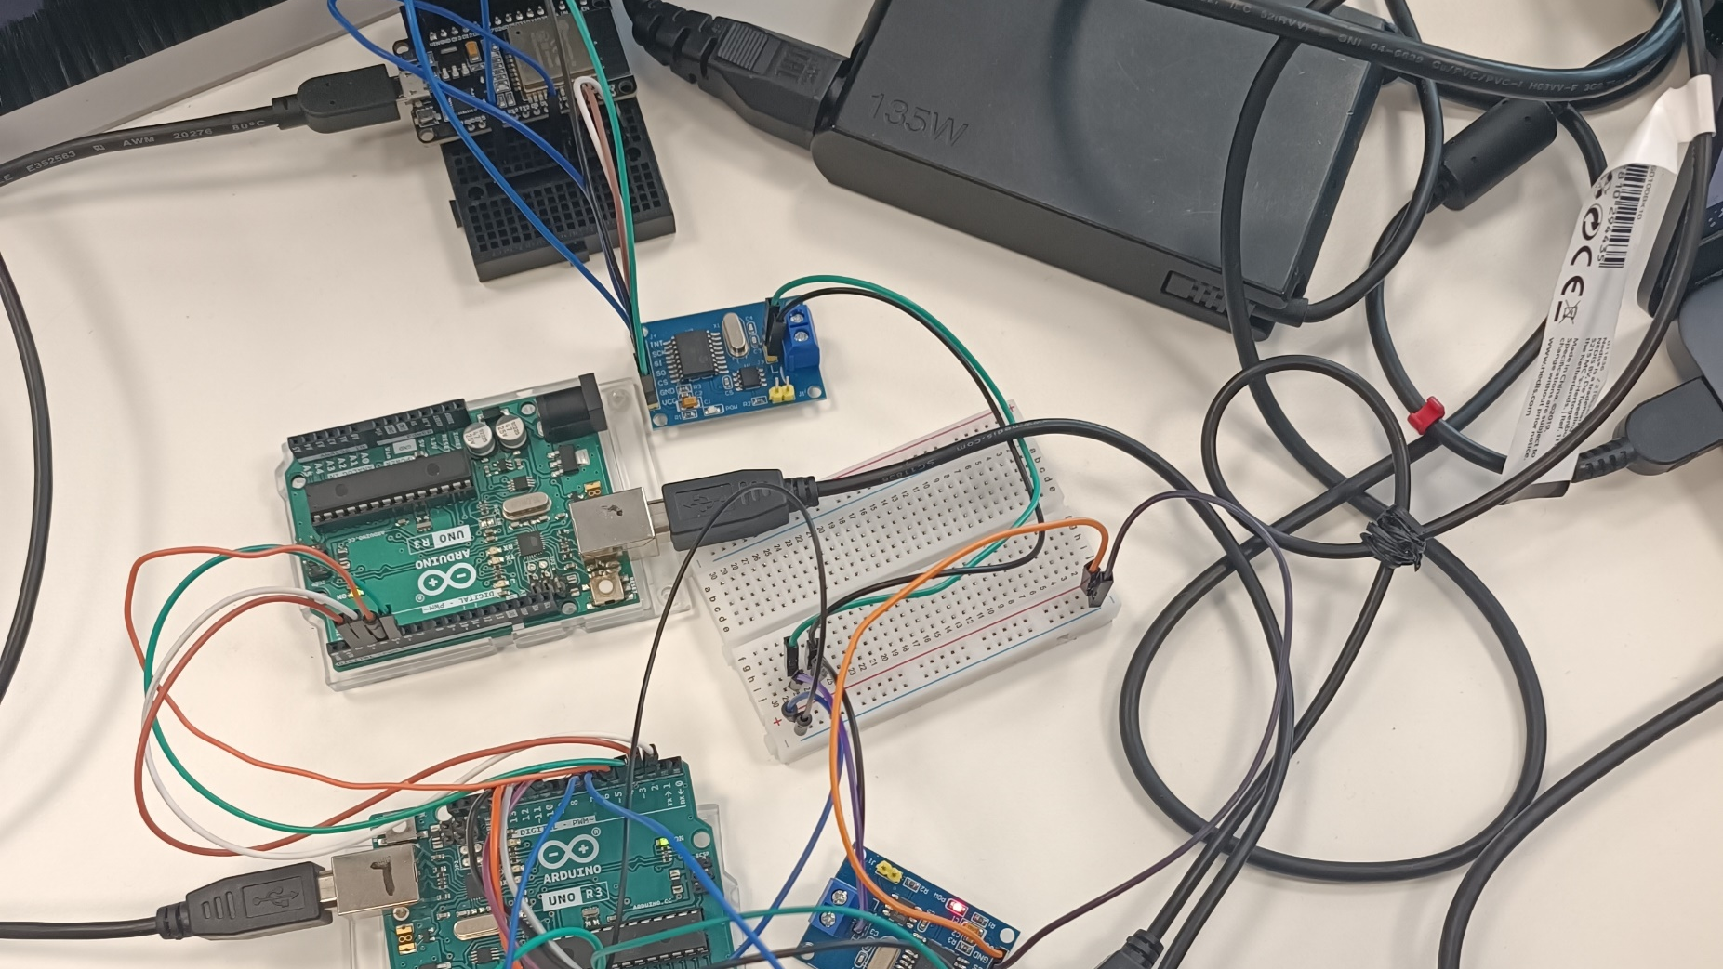
Tussentijdse presentatie EMS
Klas: ITN-IOT-A-f
Groepsnaam: Elektronische Levens Hulp (ELH)
Course: IoT Project
Versienummer: 1.0
Locatie: Nijmegen
Docent(en):
Eddy Luursema (Opdrachtgever)
Nils Bijleveld (Professional Skills)
Chris van Uffelen (Procesbegeleiding)
Student(en):
J.J.A. Visch (2104400)
N.T. Hoang (2112106)
R. Jurrius (631340)
L.P.W van Duijnhoven (2103948)
C.G.M van Kempen (2107890)
Gepresenteerd door: Elektronische Levens Hulp

Slide 2
Inhoud
Doel van het project
Selectie van prototypes
Prototype 1:
Prototype 2:
Prototype 3:
Demo van de prototypes
Status van de prototypes
Toelichting aanpassing PvA
Stukje code die iedereen heeft gemaakt
Toelichting voor de 2e helft van het project
Vragen?

